Slide 1
Projekts “Grāmatas “J. Stroda burtnīcas: atmiņas” sagatavošana un izdošana” Finansēšanas līgums Nr. LKP2022/05

Slide 2
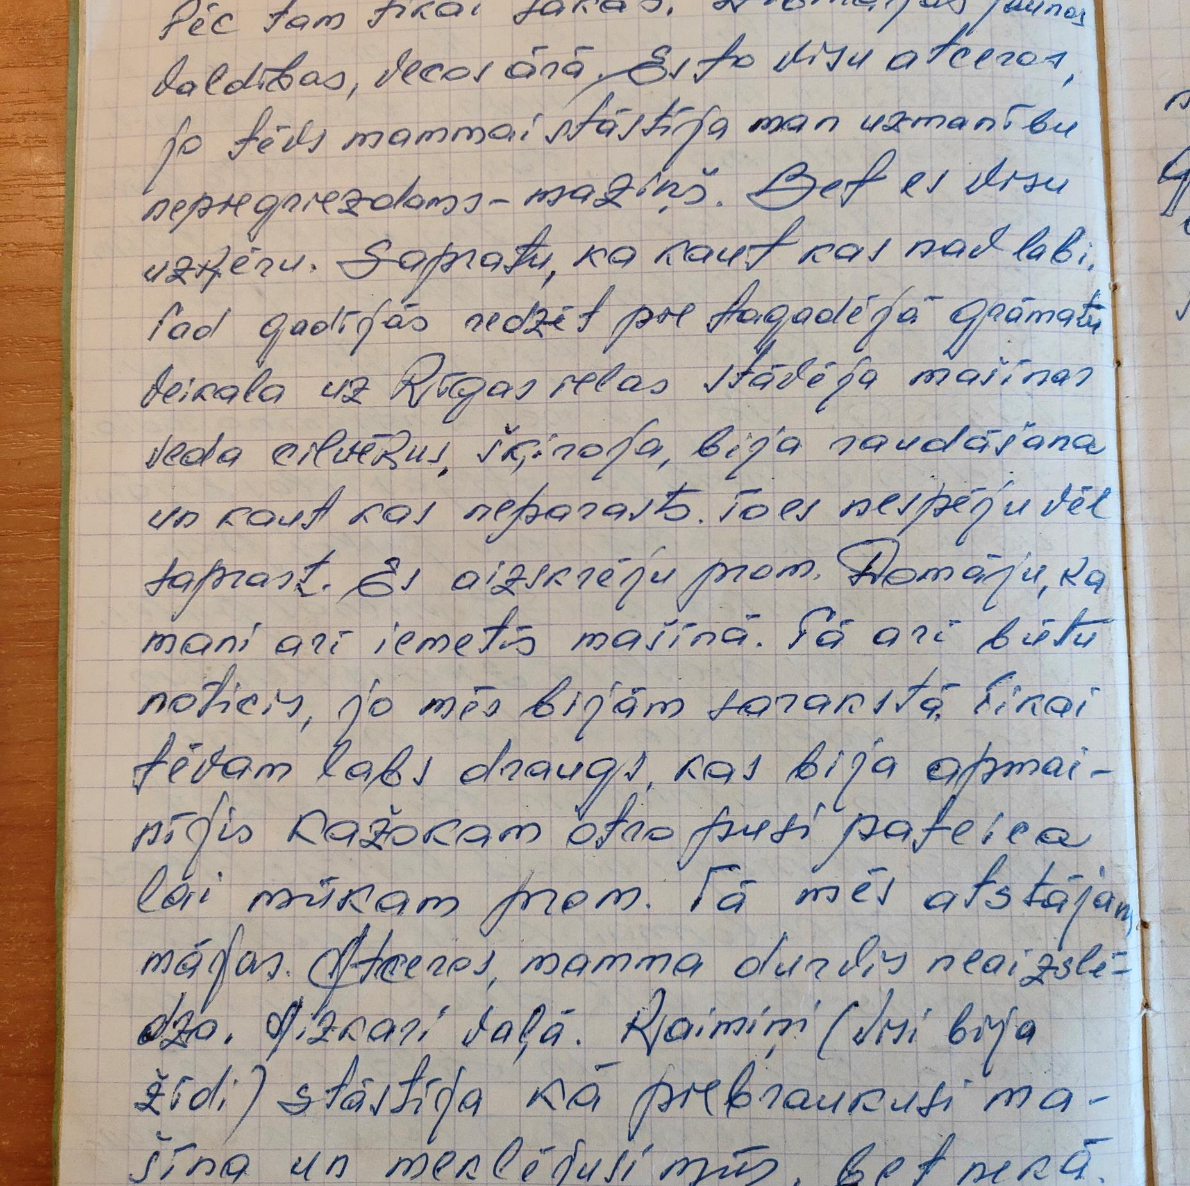
Aktivitāšu plāns:
J. S. burtnīcu teksta transkripciju, sagatavot zinātniskos komentārus un ievadtekstu;
Teksta rediģēšana (literārā redakcija);
Vizuālo materiālu apstrāde;
Grāmatas maketa izveide;
Grāmatas izdošana.

Slide 3
Sasniegtie rezultāti
Kvalitatīvie:
popularizēta mikrovēsture Latgales vēstures kontekstā;
veicināta sadarbība ar dažādam Latvijas un Latgales kultūras institūcijām (Varakļāni Novada muzeju, Aizkraukles vēstures un mākslas muzeju, Latvijas Kara muzeju), ka arī privātpersonām;
sekmē nozīmīgu kultūrvēsturisku liecību pieejamību plašākai sabiedrībai, mazina stereotipus un “aizpilda” kārtējo balto plankumu Latgales vēsturē un Latvijas kultūrvēsturē;
veidot pilnvērtīgāku priekšstatu par ikdienas dzīvi Latvijā, tostarp Padomju okupācijas gados (1940–1941; 1944–1991).

Slide 4
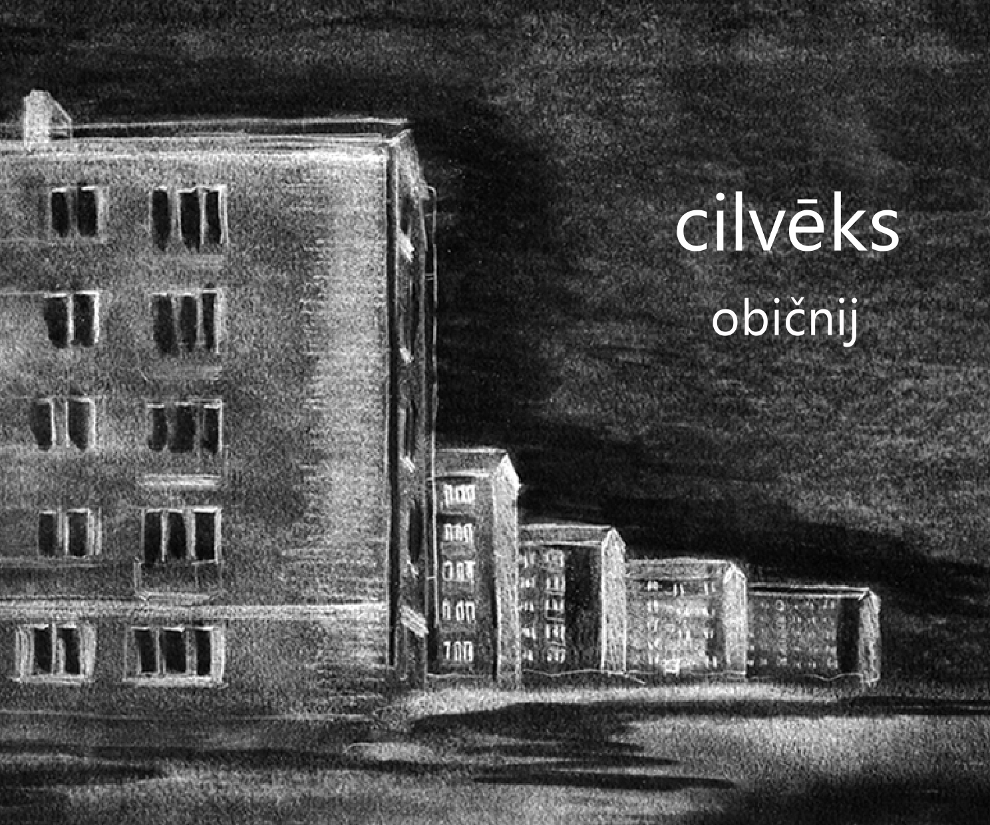
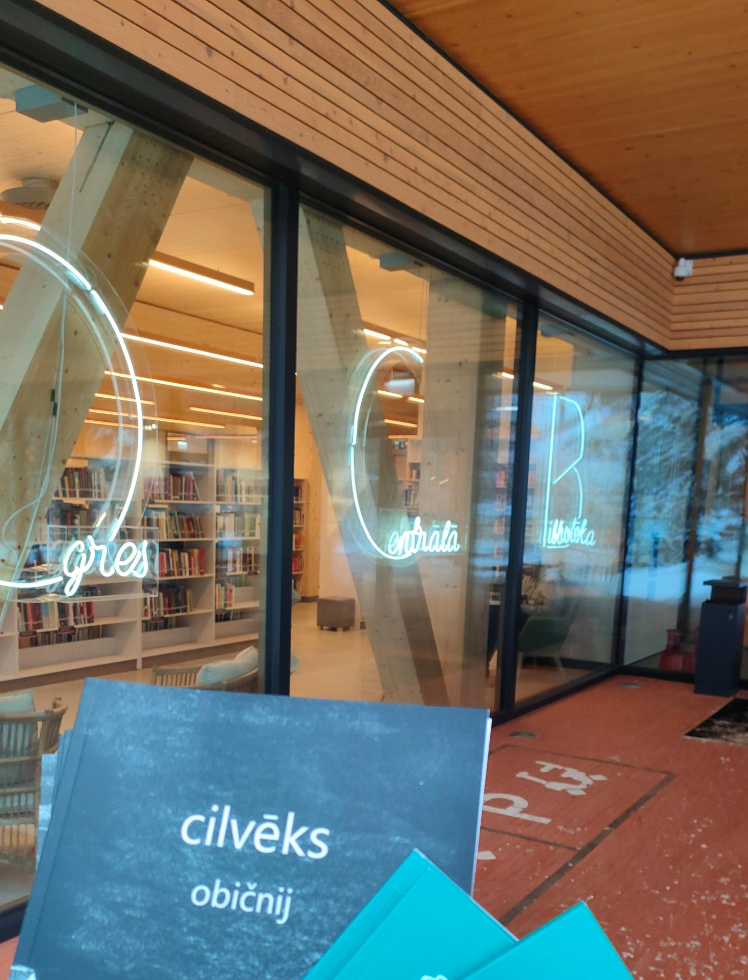
Kvantitatīvie:
Izdota grāmata «Cilvēks običnij» 400 eksemplāros;
50 grāmatu eksemplāri dāvināti Latgales un citu reģiona bibliotēkām, kā arī muzejiem;
Īstenoti publicitātes pasākumi biedrības “Hronologeja” sociālā tīkla Facebook kontā ar vairāk nekā 470 sekotāju;
Nosūtīta informācija apmēram 12 Latgales un Latvijas medijiem.

Slide 5
Paldies par uzmanību!

